Slide 1
Terminológiai szótárfelmérés eredménye és tanulságai az MTA Műszaki Tudományok Osztályán
Vicsi Klára
vicsi@tmit.bme.hu
Magyar nyelv a tudományban elnöki bizottság ülése
2018. október 8.

Slide 2
Felmérési összesítés
Az MTA Műszaki Tudományok Osztálya 15 tudományos bizottságból áll.
A felmérést az osztály tagjai lelkesen fogadták.
12 bizottság adott részletes választ a kiküldött táblázat alapján.
(3 bizottság nem tartotta fontosnak a magyar nyelvű terminológiai, szakszótár fejlesztést).
A bizottságok több tématerületet fognak át, így egy-egy bizottság 3-4 szótárról is közölt adatokat.
28 szótár teljesen részletes leírását kaptam meg, melyből
7 szótár online szótár
12 csak nyomtatott formában létezik
9 CD vagy egyéb elektronikus eléréssel rendelkezik

Slide 3
Fejlesztési igények
15 tématerületen a szakemberek a meglévő szótárat nagyon elavultnak tartják
A bizottságok vállalnák a tovább fejlesztéshez szükséges munkát, különösen, ha kapnának rá anyagi támogatást.
A fejlesztések legtöbbjében az online elérést szorgalmaznák, de nagyon sok helyen a szótár bővítésére is nagy szükség volna.
Olyan bizottság is akadt, ahol teljesen új tématerületre hoznának létre terminológiai szótárat.

Slide 4
Felmérési tapasztalat
A felmérésben leírt szótárak közül a Távközlési és Telematikai Tudományos Bizottság INFOKOMMUNIKÁCIÓ szakterület terminológiai szótárát találtam példaértékűnek:
online elérésű, jelenleg fejlesztés alatt áll, most 1000 szócikket tartalmaz:
http://www.fogalomtar.hte.hu
Indokolt angol nyelvű hivatkozásokkal, referenciákkal (például szabványok, nemzetközi szervezetek glossary hivatkozásai, stb.) látják el a szócikkeket. A fogalomtár az infokommunikációs szakma (mind a vállalati, mind az egyéni, szakemberi kör) számára közvetlenül hasznos eszköz.
A szótár tulajdonosa és kezelője a Hírközlési és Informatikai Tudományos Egyesület (HTE.)

Slide 5
Felmérési tapasztalat
A fogalomtár szerkesztett, dinamikus (változtatható, bővíthető).
A szerkesztési folyamat során belső, korlátozott hozzáférésű szakmai nyilvánosság ad teret a szakemberek hozzászólásainak.
A szócikkek kiérleléséhez vezető vita moderált közösségi (un. wiki) platform segítségével történik.
A szócikkek esetleges későbbi módosítása is hasonló szerkesztőségi folyamatban történik.
Egy-egy szócikk szerkesztőségi jóváhagyás után válik nyilvánosan elérhetővé.
Szakmai felelős: a Távközlési és Telematikai Tudományos Bizottság
Prof. Szabó Csaba Attila DSc

Slide 6
Fejlesztési alapok
A HTE honlapját a Liferay technológiával fejlesztik:
https://www.liferay.com
https://hu.wikipedia.org/wiki/Liferay
Ez egy „open source” szoftverkörnyezet, beépített Wiki motorral, ami a rendszer alapja.

Slide 7
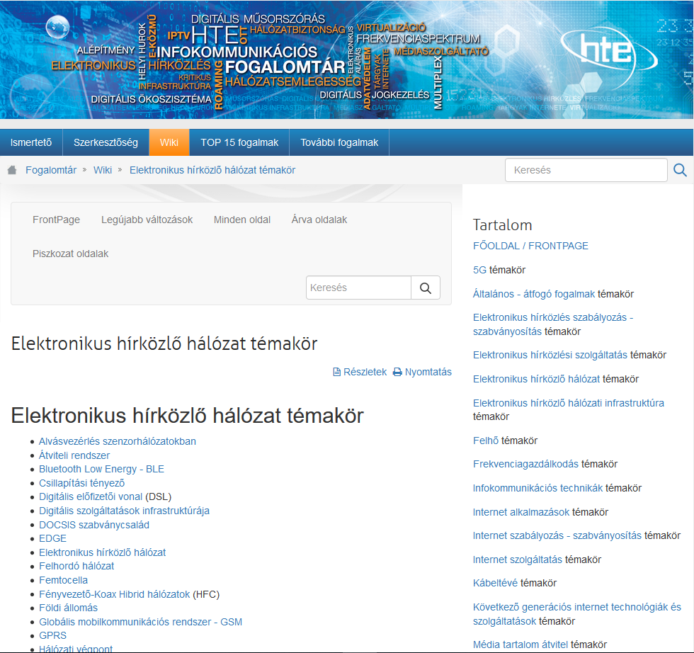
http://www.fogalomtar.hte.hu

Slide 8
Köszönöm a figyelmet!
vicsi@tmit.bme.hu

